Slide 1
数通专业实习项目——xx公司企业网
打造稳定、高效的企业网络环境
姬梦圆
王天翼
郭源旭
张珂铭
闫泓宇
鹿一凡
报告人名称：

Slide 2
目录
项目目标、范围
与交付管理
工程实施规范
故障处理案例
01
02
03
04
05
06
07
项目质量检查
项目背景与
需求识别
项目实施方案
具体项目实施

Slide 3

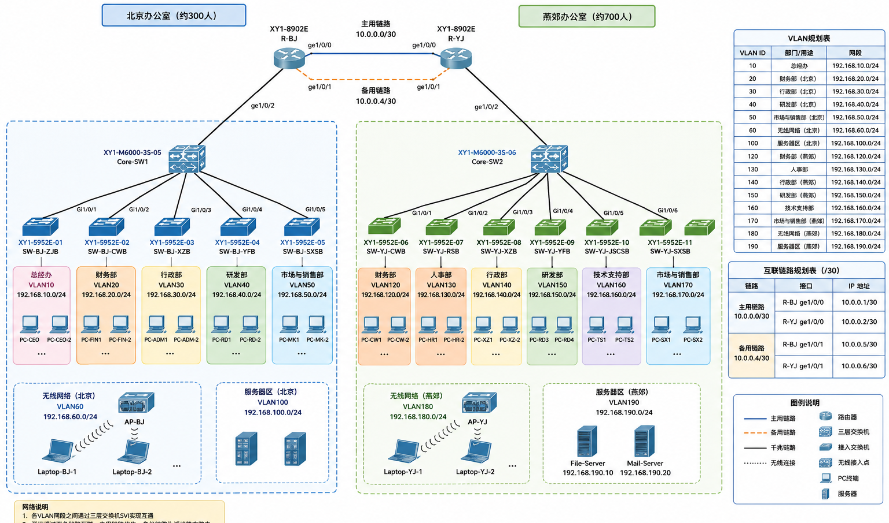
XX公司企业网项目
项目经理汇报部分
项目背景与需求识别、项目目标、范围与交付管理
01
汇报定位
02
项目关键词
03
演示范围
从项目经理视角，说明项目为何启动、客户需求如何转化为技术目标，以及如何组织交付、验收与质量控制。
双站点企业网｜部门隔离｜OSPF 动态路由｜主备链路｜文档验收
本部分衔接后续“实施方案、工程规范、故障处理、质量检查”。
汇报人：姬梦圆
2026.05.17

Slide 4
介绍目录
——界定需求，定义范围，定义进度，定义风险与验收标准
本次重点展开 01—02：项目经理负责把客户需求转化为可执行计划，并把项目交付标准前置定义清楚。
01
02
03
04
05
06
07
项目背景与
需求识别
项目目标、范围
与交付管理
项目实施
方案
工程实施
规范
具体项目实施
故障处理
案例
项目质量检查
与验收

Slide 5
01
项目背景与需求识别
从“企业业务扩张”出发，识别网络建设目标、客户痛点与关键需求。
业务扩张
两地协同
服务器集中
链路可靠
讲述主线：先说明客户为什么需要升级网络，再说明我们如何把业务语言翻译成技术任务。

Slide 6
01
项目背景：双站点协同带来的网络升级需求
业务规模扩大后，企业网络从“单点办公”转向“两地协同 + 集中服务 + 可靠互联”
01
业务扩张
项目逻辑拓扑示意
公司员工约1000人，分布在北京和燕郊两个办公区域，日常办公终端数量和业务访问量持续增加。
北京办公室
约300人｜5个部门
燕郊办公室
约700人｜6个部门+服务器
02
两地协同
北京办公室与燕郊办公室之间需要通过运营商专线互通，保证跨区域办公和业务访问。
Core-SW1
Core-SW2
03
集中服务
主用链路 G0/0｜10.0.0.0/30｜Cost 10
R-BJ
R-YJ
文件服务器和邮件服务器部署在燕郊服务器区，两地终端均需稳定访问。
备用链路 G0/1｜10.0.0.4/30｜Cost 100
File/Mail
Server
04
可靠性要求
主用链路故障时，备用链路需要接管通信，避免两地业务直接中断。

Slide 7
映射原则
01
客户需求识别：业务语言到技术任务的转换
● 每个业务诉求必须有技术配置响应 ● 每项技术配置必须有验收动作 ● 最终交付必须可复查、可复现
关键工作是把“客户想要什么”拆解成可配置、可测试、可验收的网络任务
客户需求 | 项目经理拆解 | 技术实现 | 验收口径
部门隔离 | 按地点/部门/业务拆分广播域 | 北京VLAN10-100；燕郊VLAN120-190 | show vlan brief；PC到本网关可达
两地互通 | 北京与燕郊业务网段互访 | R-BJ/R-YJ + OSPF Area 0 | 跨区域PC互ping、查看OSPF路由
服务器访问 | 燕郊服务器集中部署，两地访问 | VLAN190；File/Mail Server固定IP | 北京/燕郊终端访问192.168.190.10/20
无线办公 | 无线与有线分开管理 | BJ-WIFI→VLAN60；YJ-WIFI→VLAN180 | 无线终端获取地址并访问网关/服务器
链路可靠 | 主链路优先，故障自动切换 | G0/0 Cost 10；G0/1 Cost 100 | shutdown主链路后备用路径可达
可维护性 | 地址、配置、测试文档可追溯 | /24业务网段；/30点到点链路 | 地址规划表、验收测试表、配置截图
结论：本项目的核心不是“堆设备”，而是围绕部门隔离、业务可达、链路可靠和文档可验收建立完整交付闭环。

Slide 8

01
需求识别方法：按干系人视角拆解网络价值
项目经理将“谁关心什么”转化为交付重点
管理层
关注点
关注业务连续、跨区域协同、建设成果可汇报
运维人员
关注点
关注地址清晰、配置规范、故障可定位
交付响应：两地互通 + 主备链路 + 验收文档
交付响应：地址规划表 + OSPF 路由表 + 故障记录
普通员工
关注点
关注办公终端、无线终端、服务器访问是否可用
验收方
关注点
关注功能是否符合题目、测试证据是否充分
交付响应：部门 VLAN + 无线 VLAN + 服务器连通
交付响应：测试验收表 + 截图/命令输出

Slide 9
01
需求优先级：MoSCoW 法控制项目范围
区分必须完成、应完成、可优化和暂不纳入的内容
Must 必须完成
Should 应完成
● VLAN 划分与 IP 地址规划 ● 本地 VLAN 间互通 ● 两地 OSPF 互通 ● 服务器访问验证
● 主备链路 Cost 控制 ● 主链路故障切换测试 ● 无线终端接入测试 ● 配置与文档一致性校验
Could 可优化
Won’t 暂不纳入
● 补充更多测试截图 ● 完善端口规划图 ● 增加运维说明 ● 优化 PPT 展示
● 真实物理设备部署 ● 企业级安全策略 ● 复杂网络监控系统 ● IPv6 迁移

Slide 10
02
项目目标、范围与交付管理
把需求转化为目标、范围、进度、责任、风险和验收标准。
SMART目标
RACI分工
WBS拆解
PDCA验收
风险矩阵
讲述主线：如何把项目做成“可按期完成、可验证、可交付”的工程。

Slide 11
02
项目目标与成功标准：SMART 定义
用清晰、可衡量、可实现、相关性强、有时间边界的方式定义项目目标
S 具体
M 可衡量
A 可实现
完成XX公司北京—燕郊双站点企业网仿真，覆盖部门、无线、服务器和两地互联。
各VLAN可达；北京/燕郊可访问服务器；OSPF邻居与路由表正常；主备链路切换通过。
基于Packet Tracer与Cisco 2911/3560/2960设备，功能均可在仿真环境中实现。
R 相关
T 时限
方案直接对应实训要求：VLAN、IP规划、路由互通、链路优先级与测试验收。
按“需求—方案—配置—测试—文档—汇报”的阶段节奏完成并提交资料。
成功判断：不是“配置完成”即可，而是“需求被覆盖、测试能通过、文档可追溯、异常可恢复”。

Slide 12
02
项目范围与交付物：WBS 拆解
将项目从一个大任务拆分成可分工、可检查、可交付的成果包
XX公司企业网
规划与配置项目
1.需求与方案
2.配置实施
3.测试验收
4.文档交付
需求分析
VLAN/Trunk
连通性测试
地址规划表
设备选型
SVI网关
服务器访问
路由配置说明
总体拓扑
OSPF路由
链路切换
故障记录
实施方案
主备链路
验收测试表
汇报PPT/报告
项目经理控制点：范围清单明确后，后续进度、分工、风险和验收都围绕交付物展开。

Slide 13
02
项目进度管理：阶段计划与里程碑
采用“阶段推进 + 里程碑检查”的方式控制项目进度
D1
D2
D3
D4
D5
需求分析
明确部门、业务、服务器、互联与验收需求
方案设计
拓扑、设备、VLAN、IP、OSPF 与主备链路规划
环境搭建
Packet Tracer 设备部署、连线、命名
配置实施
VLAN/Trunk/SVI/OSPF/服务器/无线/Cost
测试验证
连通性、路由表、主备链路切换与回切
文档移交
地址规划表、验收表、故障记录、报告PPT
方案冻结
配置完成
验收通过
资料提交

Slide 14
02
项目组织与职责：RACI 矩阵
明确谁负责执行、谁最终负责、谁提供咨询、谁需要知会，避免责任模糊
任务/角色 | 项目经理 | 售前技术 | 实施工程师 | 售后技术 | 质量负责人
需求分析与确认 | A | I | C | C | I
方案与范围定义 | C | A/R | C | I | C
拓扑与配置实施 | I | C | A/R | C | C
测试与问题反馈 | C | I | R | A/R | A
验收标准制定 | A | C | C | C | R
文档汇总与提交 | A/R | C | C | C | R
汇报与成果展示 | A/R | A | A | A | A
R=执行负责｜A=最终负责｜C=提供咨询｜I=知会。项目经理重点控制目标、进度、质量和交付材料闭环。

Slide 15
02
项目组织与职责：RACI 矩阵
明确谁负责执行、谁最终负责、谁提供咨询、谁需要知会，避免责任模糊
姬梦圆
王天翼
鹿一凡
郭源旭
张珂铭、闫泓宇
01
02
03
04
05
项目经理
售前技术支持
售后技术支持
质量总监
项目实施工程师
负责项目过程的标准化、规范化；项目的总体规划与阶段计划；设置项目组中的各种角色，并分配好各角色的责任与权限；全面负责项目的质量管理、进度管理、成本控制等。
进行项目前需求调查工作，项目可行性分析；解答客户提出的技术问题；根据需求制定完整解决方案，并进行方案演示和需求沟通。
负责项目售后产品/服务日常维护，为客户提供技术支持。
制定项目实施过程相关的流程制度规范，把控项目产品/服务质量。
制定项目实施方案，完成项目实施具体工作，记录与处理项目实施中遇到的问题。

Slide 16
02
风险与质量控制：风险矩阵 + PDCA闭环
在实施前识别高风险点，在实施中分阶段验证，在验收前完成闭环检查
风险矩阵
质量控制闭环（PDCA）
影响
P 计划
D 实施
地址/VLAN/验收表前置定义
按模块配置，边做边查
OSPF邻居异常
备用链路未入OSPF
SVI未up
Trunk未放行
文档配置不一致
A 改进
C 检查
修正配置，补充记录和截图
邻居、路由、连通性、切换测试
发生概率
控制原则：先规划后配置、先二层后三层、先本地后跨区、先正常后故障。

Slide 17
02
验收与客户满意度：从“可运行”到“可交付”
项目经理最终关注：功能是否达标、测试是否可验、文档是否可查、后续是否可维护
验收维度
客户满意度说明口径
√
功能完成
VLAN、网关、OSPF、服务器、无线均按规划配置
稳定
清晰
可验
可维护
√
连通性达标
本地VLAN、跨区域访问和服务器访问通过测试
主备链路
保障互通
VLAN/IP
层次明确
测试表
有依据
文档与配置
可追溯
√
链路恢复
主链路断开后备用链路接管，恢复后自动回切
√
配置规范
地址规划、接口命名、OSPF Cost与文档一致
√
资料完整
拓扑图、地址表、验收表、故障记录、汇报材料齐全
客户满意度不靠夸张分数，而靠“需求覆盖 + 测试证据 + 文档完整”支撑。

Slide 18
02
项目经理阶段小结：从管理目标进入技术实施
前两部分完成了项目边界、需求、进度、风险与验收口径的定义
1
识别需求
两地办公、部门隔离、无线接入、服务器访问、主备链路
2
定义目标
SMART 成功标准：可配置、可测试、可交付
3
拆解范围
WBS 明确拓扑、VLAN、IP、OSPF、验收与文档
4
组织实施
RACI 分工与阶段计划保证进度推进
5
控制质量
风险矩阵 + PDCA + 验收测试表形成闭环
下一部分进入项目实施方案：设备选型、拓扑结构、VLAN/IP 规划、OSPF 配置与主备链路验证。

Slide 19
项目实施方案
详细介绍项目实施的具体方案

Slide 20
项目概述
阐述项目要求、目标及需求分析
01.
02.
项目要求及目标
需求分析
本项目面向北京办公室与燕郊办公室的企业网络建设，目标是在统一规划下完成部门隔离、跨区域互通、无线接入、服务器服务和链路冗余，确保网络具备稳定性、可扩展性和可维护性。具体措施包括按地点、部门和业务划分VLAN，减少广播域范围，强化网络隔离与安全控制；北京与燕郊分别部署三层核心交换机，承担本地VLAN间路由，提升内部转发效率；两地出口路由器之间采用主备链路互联，并结合OSPF动态路由实现自动选路与故障切换；文件服务器和邮件服务器统一部署在燕郊服务器区，便于集中维护和业务访问；统一使用分层地址规划和设备命名规范，便于后续扩容、排障和交付验收。
根据仿真材料和业务范围，项目需求可概括为业务接入、网络互通、可靠性和运维管理四个方面。北京办公室约300人，包含5个部门；燕郊办公室约700人，包含6个部门，并提供无线办公与服务器服务，因此网络设计必须兼顾隔离、共享和扩展。

Slide 21

实施前准备
项目实施前的设备、软件和网络拓扑准备
设备选择
网络拓扑
1
3
结合实验仿真成果，本项目采用Cisco体系设备进行分层设计，设备选型既满足功能要求，也便于在Packet Tracer中完成配置验证。具体设备包括Cisco 2911 Router × 2，分别作为北京和燕郊出口路由器，负责两地互联和主备链路转发；Cisco 3560 - 24PS Multilayer Switch × 2，作为北京与燕郊三层核心交换机，承担VLAN网关和OSPF发布；Cisco 2960 - 24TT Switch × 12，接入各部门PC、服务器和AP，并与核心交换机通过Trunk互联；Access Point - PT × 2，分别为北京和燕郊无线终端提供接入；Server - PT × 2，部署文件服务器和邮件服务器；PC - PT × 22，模拟各部门有线办公终端；Laptop - PT × 4，模拟北京和燕郊无线办公终端。
整体拓扑采用双站点、分层汇聚的企业网结构。北京侧由Core - SW1汇聚各部门接入交换机和AP - BJ，再经R - BJ接入跨区域链路；燕郊侧由Core - SW2汇聚各部门接入交换机、AP - YJ和服务器区，并由R - YJ负责与北京互联。文件服务器和邮件服务器统一部署在燕郊服务器区VLAN190。
数据规划
4
地址规划采用“业务网段统一使用192.168.X.0/24、点到点互联使用10.0.X.X/30”的原则，保证业务网段清晰、路由互联节约、后期扩展简单。各VLAN默认网关统一设置为对应网段的.1地址。北京业务VLAN包括VLAN10、20、30、40、50、60、100，网段为192.168.10.0/24至192.168.100.0/24，北京各部门、无线和预留服务器区分别独立规划；燕郊业务VLAN包括VLAN120、130、140、150、160、170、180、190，网段为192.168.120.0/24至192.168.190.0/24，燕郊各部门、无线和服务器区独立规划；主备链路为10.0.0.0/30与10.0.0.4/30，用于R - BJ与R - YJ之间的主备专线互联；核心上联链路为10.0.1.0/30与10.0.1.4/30，用于Core - SW1/R - BJ和Core - SW2/R - YJ的三层互联；服务器地址为192.168.190.10与192.168.190.20，分别用于文件服务器和邮件服务器。
软件准备
2
本项目以Cisco Packet Tracer作为网络仿真平台，完成拓扑搭建、VLAN划分、IP规划、OSPF配置和连通性验证。文档编制与配置整理使用Office工具完成，拓扑成果已整理为topo.png，并作为实施参考图嵌入本文档。从交付角度看，仿真阶段的配置结果已经覆盖设备命名、端口规划、地址规划、路由选择和业务访问等关键环节，因此实施阶段可以直接按统一模板部署。

Slide 22
项目实施
项目实施的具体流程和关键技术
1
实施流程
按照拓扑图完成设备上架、链路连线和设备命名，先建立物理连接，再进行逻辑配置。在各接入交换机上创建部门VLAN，并将部门PC、服务器和AP对应端口配置为Access端口。在接入交换机与核心交换机之间配置Trunk链路，确保对应VLAN能够跨交换机透传。在核心三层交换机上创建VLAN接口并启用ip routing，使本地不同VLAN之间可以三层互通。为核心交换机与出口路由器、以及两台出口路由器之间配置/30地址，形成清晰的点到点链路。在所有三层设备上启用OSPF Area 0，发布本地业务网段与互联链路网段。通过调整主备链路的OSPF Cost，确保正常情况下优先走主链路，故障时自动切换到备用链路。为AP和服务器配置静态地址、网关和业务参数，完成无线接入与服务器服务部署。最后使用ping、路由表和OSPF邻居关系命令进行验收测试，确认连通性和冗余切换效果。

Slide 23
项目实施
项目实施的具体流程和关键技术
2
关键技术
VLAN、Access、Trunk用于将不同部门和业务划分到独立广播域，同时保证上联链路能够承载多VLAN通信；SVI与ip routing在核心三层交换机上完成本地VLAN间路由，减少对路由器的依赖；OSPF Area 0统一发布两地网络路由，减少静态路由维护工作量；OSPF Cost优先级通过主备链路不同代价实现自动选路和自动切换；passive - interface default减少接入侧不必要的OSPF邻居建立，提升配置规范性；静态IP与业务服务确保文件服务器、邮件服务器和无线终端地址稳定、访问明确。

Slide 24
项目实施
项目实施的具体流程和关键技术
3
主要设备的操作配置
Core - SW1启用ip routing，创建VLAN10/20/30/40/50/60/100的SVI，F0/24连接R - BJ，并加入OSPF Area 0，作为北京核心网关和路由发布设备；Core - SW2启用ip routing，创建VLAN120/130/140/150/160/170/180/190的SVI，F0/24连接R - YJ，并加入OSPF Area 0，作为燕郊核心网关和服务器区汇聚设备；R - BJ的G0/0作为主链路10.0.0.1/30，G0/1作为备用链路10.0.0.5/30，G0/2下联Core - SW1，主备链路设置不同OSPF Cost，负责北京侧出口和跨区域转发；R - YJ的G0/0作为主链路10.0.0.2/30，G0/1作为备用链路10.0.0.6/30，G0/2下联Core - SW2，主备链路设置不同OSPF Cost，负责燕郊侧出口和跨区域转发；接入交换机创建对应VLAN，将部门PC、服务器或AP端口设为Access，上联端口设为Trunk，完成终端和上联汇聚；AP - BJ使用BJ - WIFI、VLAN60；AP - YJ使用YJ - WIFI、VLAN180；File - Server与Mail - Server分别配置192.168.190.10和192.168.190.20，完成无线接入和核心业务服务部署。

Slide 25
工程实施规范
规范项目实施的流程

Slide 26
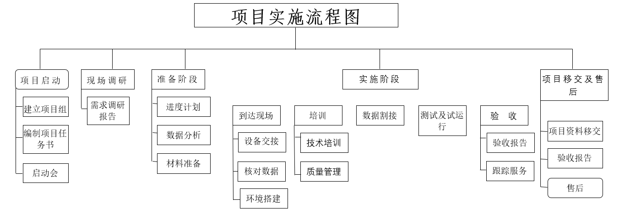
项目总体实施流程

Slide 27
项目总体实施流程
项目实施各阶段的主要工作内容
01
02
03
04
05
启动阶段
需求调研
准备阶段
实施阶段
项目移交及售后
成立项目组，任命项目经理，指定项目目标，指定项目组成员，明确成员各自的职责和任务；制定《项目总体计划》，随着项目信息不断丰富和变更，内容包括项目描述、沟通管理计划、质量管理计划、项目实施计划等；召开项目启动会，宣布项目实施正式开始，包括实施时间等事宜沟通。
编制需求调查计划；进行需求调查；编制需求分析报告。
编制及签署项目进度计划，进行资料收集准备，开展数据分析。
入驻现场，进行设备交接，搭建软硬件环境；进行培训，包括技术交底和质量管理；开展数据割接；进行测试及试运行；最后进行验收。
项目实施完成和验收结束后，项目经理提交所有项目资料，并由售后人员进行技术支持。

Slide 28
具体项目实施
项目的具体实施展示和问题记录

Slide 29

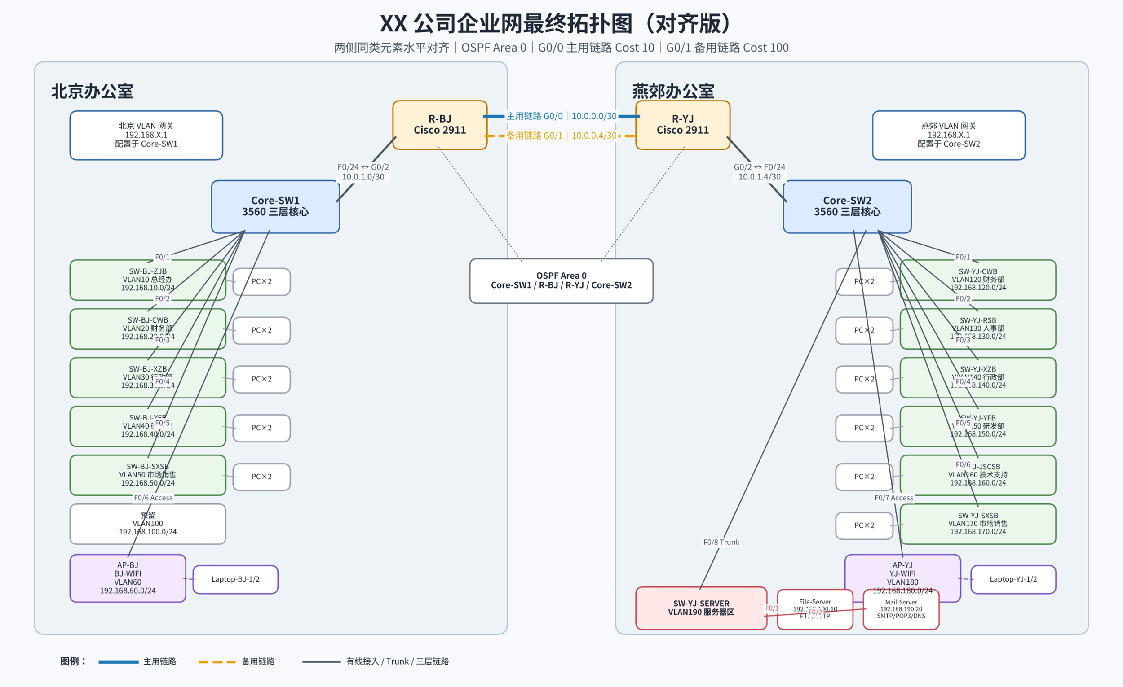


项目实施落地
总体网络架构搭建：高可用、高安全、易扩展
三大核心设计原则
•高可用性：双核心、双链路冗余，消除单点故障，保障业务连续运行。 •高安全性：基于VLAN技术实现网络逻辑隔离，严格控制访问边界。 •易扩展性：采用模块化、层次化设计，支撑未来网络规模平滑扩容。
经典三层交换架构
•接入层：终端接入网络的入口，严格执行端口级安全策略与限速。 •核心层：网络数据的“交通枢纽”，负责全网数据的高速转发与VLAN间路由。 •出口层：连接运营商专线，实现两地互联及主备链路的智能切换。
关键技术与部署策略
•智能链路切换：部署OSPF动态路由协议，实现主备链路毫秒级切换。 •资源集约化：核心业务与邮件/文件服务器集中部署于燕郊机房，统一管理与防护。
网络架构拓扑示意图

Slide 30
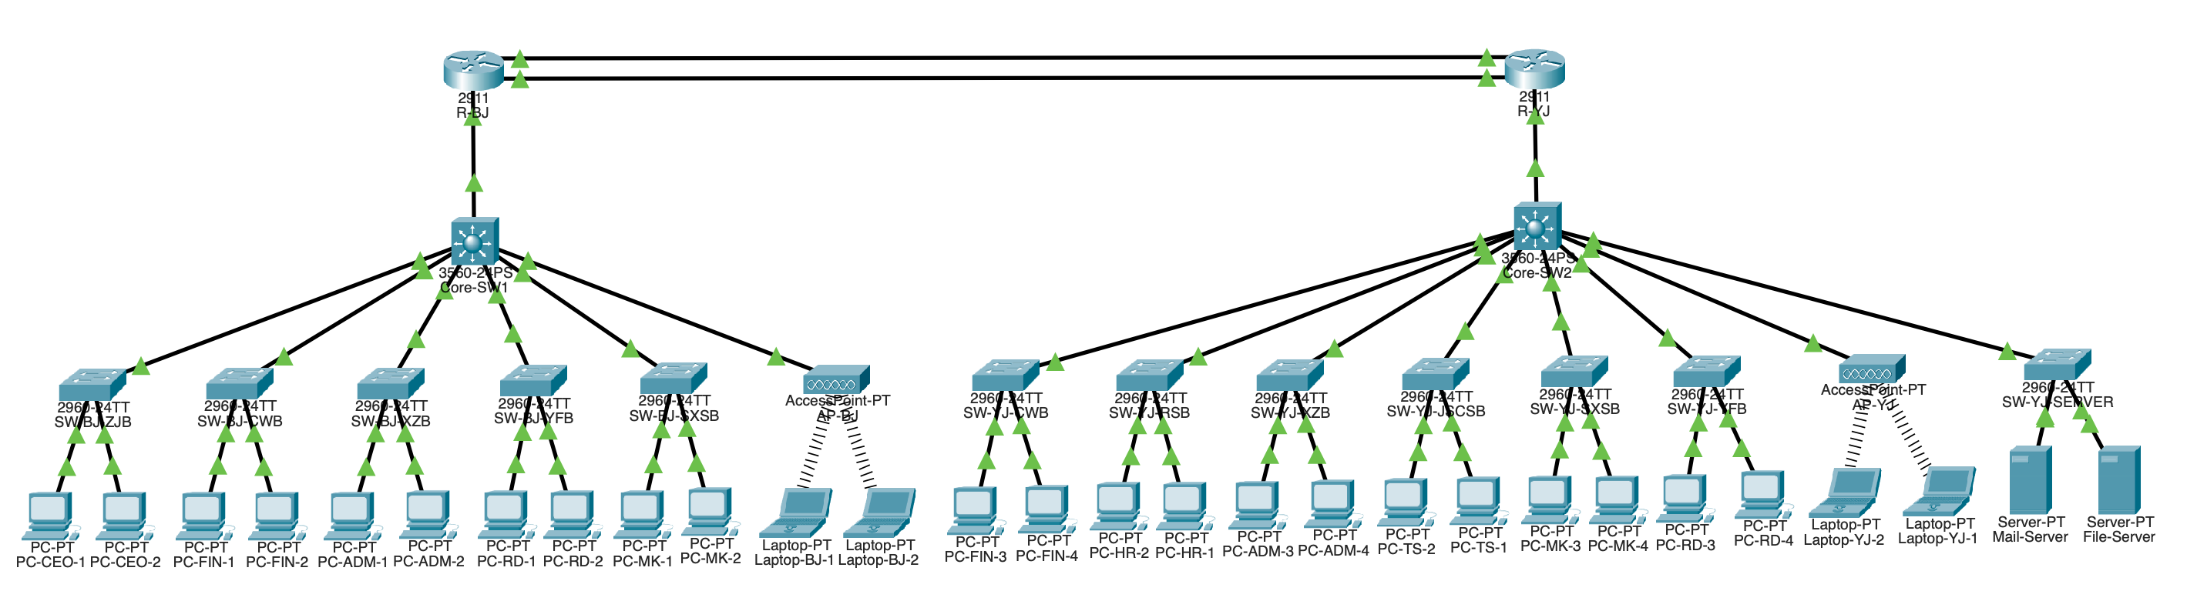
项目实施落地
网络拓扑搭建情况
主/备链路
有线网部分
无线网部分
无线网部分
服务器区

Slide 31





项目实施落地
设备选型与角色划分：性能与成本的平衡
我们选用了业界主流的Cisco系列网络设备，在性能与成本之间寻求最佳平衡点，确保网络的高稳定性与广泛兼容性。
路由器
核心交换机
接入交换机
无线AP
服务器
Cisco 2911
Cisco 3560
Cisco 2960
Access Point-PT
Server-PT
网络出口，负责路由决策和主备链路切换，保障核心连接。
网络数据交换中枢，负责VLAN间路由，实现高速数据转发。
为办公终端提供接入端口，并严格执行接入层安全策略。
覆盖办公区域，提供稳定、高速的无线网络接入服务。
业务核心支撑，承载并稳定运行公司邮件与文件存储服务。
📍 北京、燕郊各一台
📍 北京、燕郊各一台
📍 各楼层弱电间
📍 办公区域天花板
📍 燕郊机房

Slide 32
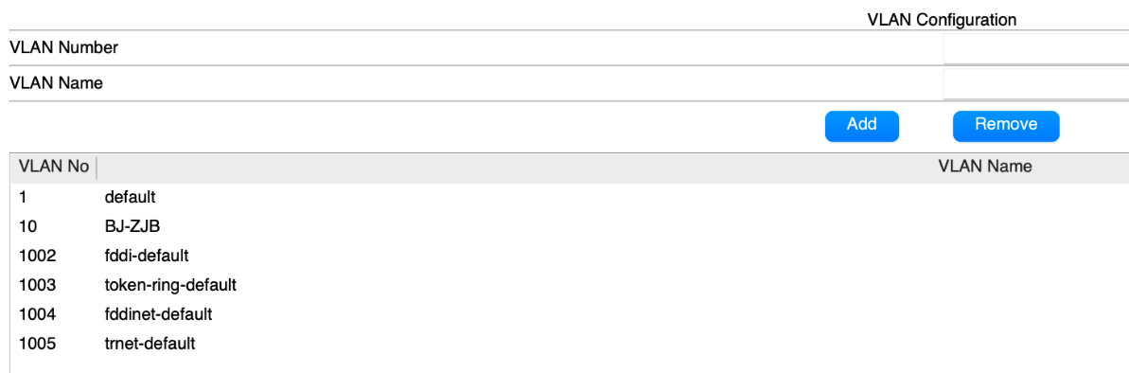
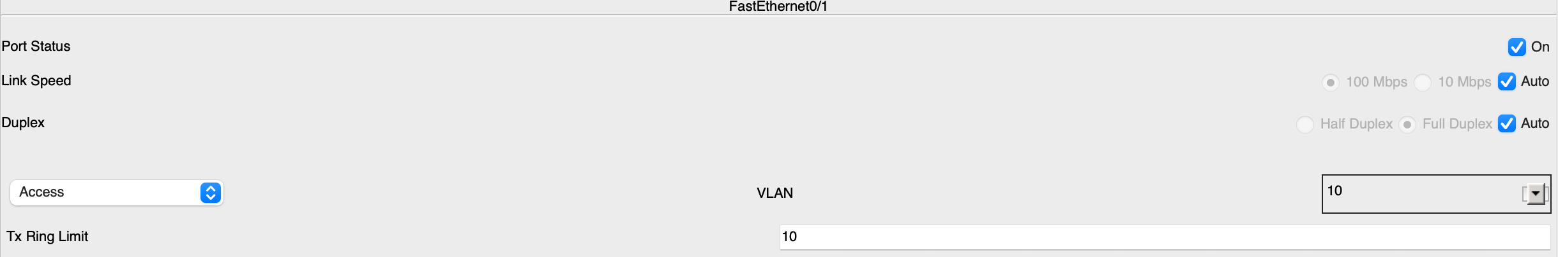
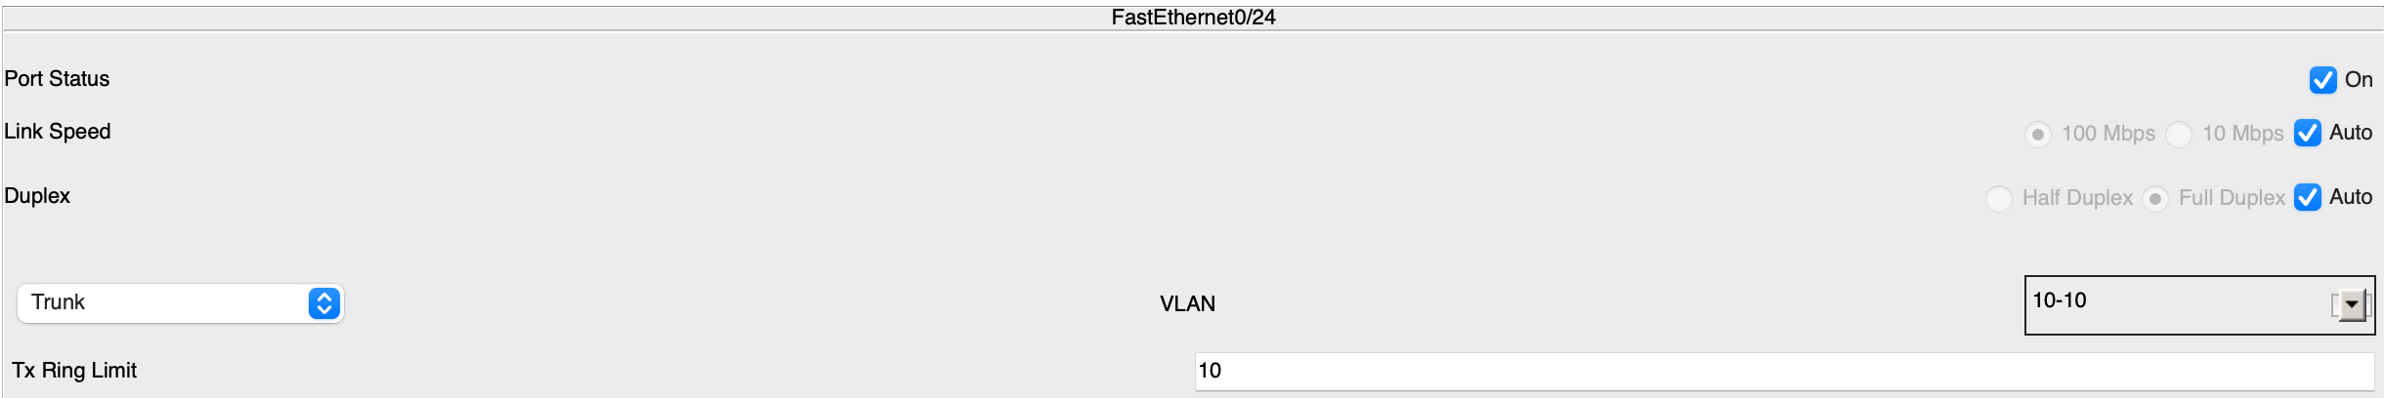
项目实施落地
接入层实施： 终端接入的第一道防线
接入交换机配置规范
端口模式：
终端接入口 (F0/1-23) 设为 Access 模式并划分至部门VLAN
上行口 (F0/24) 设为 Trunk 模式
Cisco IOS 配置示例：
VLAN配置结果
interface fastEthernet 0/1 配置 F0/1，连接 PC-CEO-1
switchport mode access
switchport access vlan 10
spanning-tree portfast
interface fastEthernet 0/24 配置 F0/24，上联核心交换机 Core-SW1
switchport mode trunk
switchport trunk allowed vlan 10
部分端口配置结果

Slide 33
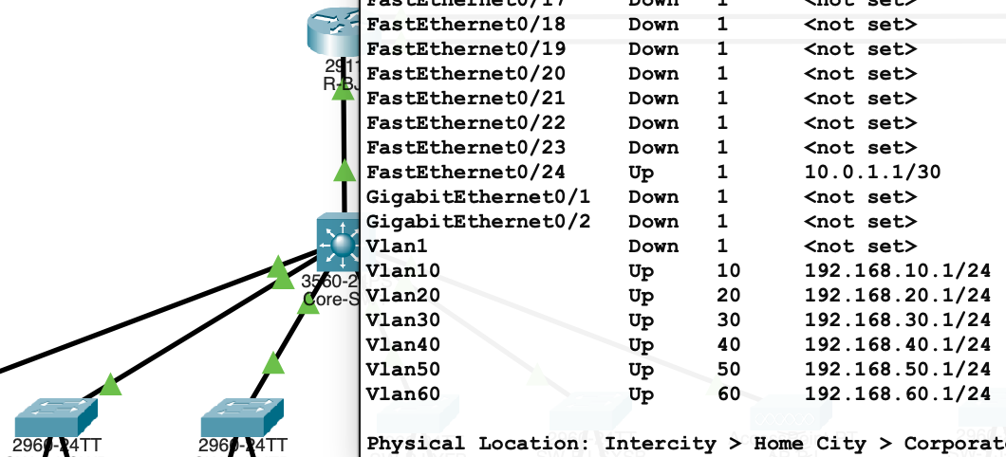

项目实施落地
核心层实施：网络的枢纽与大脑
核心交换机核心功能
启用 IP 路由能力
在两台核心交换机上开启 `ip routing`，使其具备三层转发能力，是网络通信的“大脑”。
配置 SVI 逻辑接口 (网关)
• Core-SW1: 配置北京所有业务 VLAN 的网关 IP • Core-SW2: 配置燕郊所有业务 VLAN 的网关 IP
关键配置命令 (Cisco IOS)
ip routing ! 开启三层路由功能 interface Vlan10 ip address 192.168.10.1 255.255.255.0 ! 网关 interface Fa0/24 no switchport ! 切换为三层接口 ip address 10.0.0.1 255.255.255.252
三层物理接口互联
核心交换机与出口路由器之间，配置为三层接口模式进行点对点互联。

Slide 34

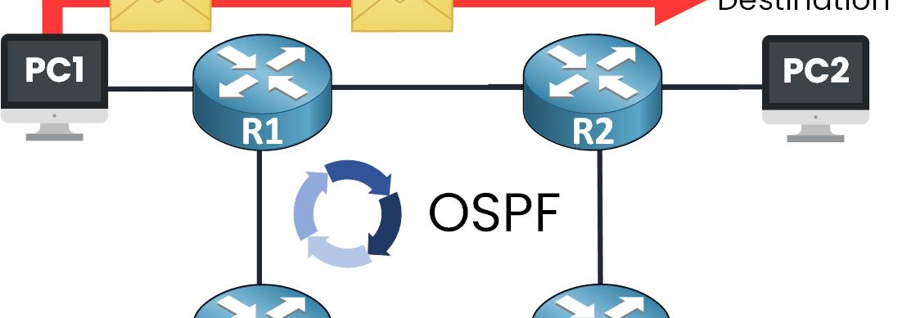
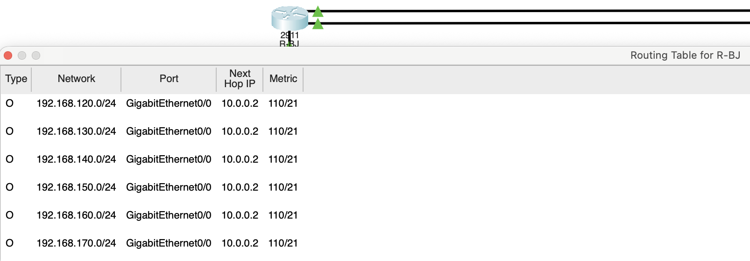
项目实施落地
路由与主备链路实施：实现网络高可用
OSPF 动态路由协议部署
主备链路冗余与自动切换
核心优势：具备动态适应网络拓扑变化的能力，故障发生后能实现秒级快速收敛，同时支持多区域划分以优化网络架构。
实施要点：将网络中所有三层互联设备（路由器、核心交换机）的互联接口统一划入OSPF的 Area 0（骨干区域），并在进程中宣告所有直连网段，确保全网路由可达。
流量控制原理：通过调整OSPF接口的 Cost（开销）值，来定义路径的优先级。OSPF 协议默认选择开销总和最小的路径进行转发。
配置策略：主链路(G0/0)配置低 Cost 值（如Cost 10）作为优选；备用链路(G0/1)配置高 Cost 值（如Cost 100）作为备份。当主链路故障时，OSPF 协议将自动触发收敛，流量毫秒级切换至备用链路。

Slide 35
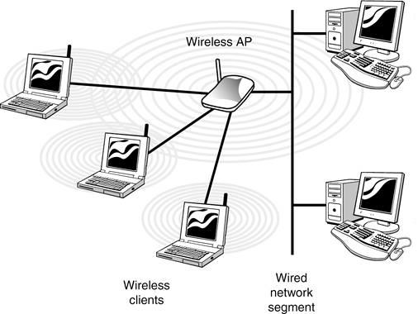

项目实施落地
无线网络实施：提供灵活办公方式
无线接入设计
● VLAN 逻辑隔离：北京 AP 统一接入VLAN 60，燕郊 AP 统一接入VLAN 180，实现物理与逻辑双重隔离，保障网络访问安全。
● 架构模式：采用胖 AP (自治型) 模式部署，每台 AP 独立配置与运行，避免单点故障，提升系统整体稳定性。
AP 配置规范
● 业务配置：全网统一配置内部 SSID，统一使用 WPA2-PSK 高强度加密标准，确保接入认证的安全性。
● 端口互联：AP 的有线上行端口配置为 Access 模式，直接划入对应办公区的无线业务 VLAN，简化网络结构，便于维护管理。
规范统一的无线接入架构，助力随时随地高效办公

Slide 36
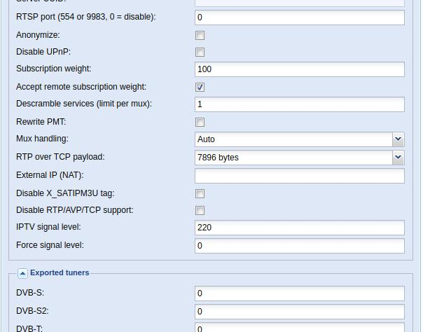

项目实施落地
服务器区实施：核心数据中心
服务器区网络设计
• VLAN划分：划分独立的VLAN 190，与办公网实现严格的逻辑隔离，保障数据安全。
• 网关配置：核心交换机 Core-SW2 上配置 SVI 接口作为网关，地址为192.168.190.1。
核心服务器 IP 配置
▸ 文件服务器 (File-Server)：
IP:192.168.190.10| 网关:192.168.190.1
▸ 邮件服务器 (Mail-Server)：
IP:192.168.190.20| 网关:192.168.190.1
图示：服务器网络参数配置示例界面

Slide 37
项目实施落地

Slide 38
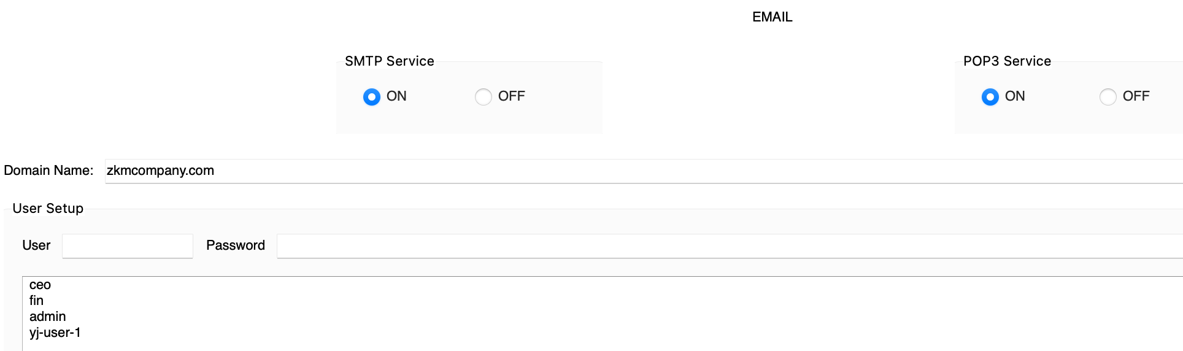
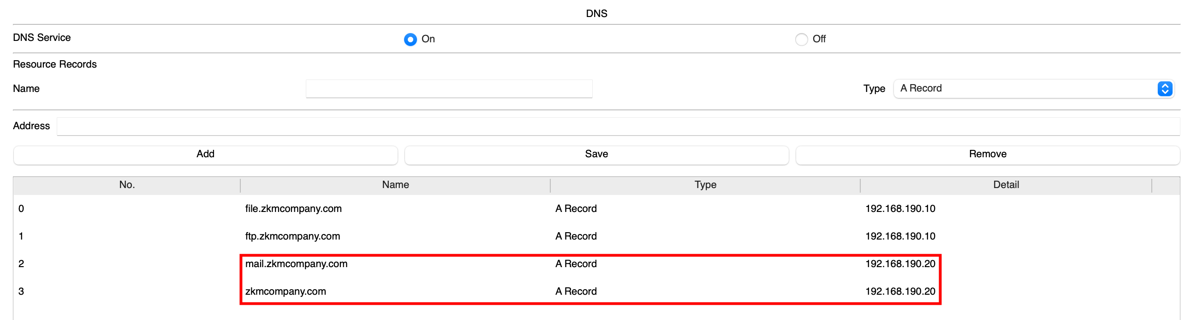
项目实施落地
邮件服务实施：企业内外沟通枢纽
01 / 邮件服务器基础配置
• 服务组件：开启 SMTP (发送)、POP3 (接收) 和 DNS 解析服务，构建完整的传输链路。
• 域名映射：设置企业域名为zkmcompany.com，并将子域名mail.zkmcompany.com指向服务器IP192.168.190.20。
• 账号管理：为所有员工创建专属邮箱账号（格式：user@zkmcompany.com），并分配相应权限。
02 / 客户端部署与连通性验证
• 客户端配置：指导员工在 Outlook / Foxmail 等软件中，统一配置 POP3/SMTP 服务器地址为mail.zkmcompany.com。
• 功能验收：组织内部员工互发邮件，全流程验证系统的邮件发送、接收、以及跨部门沟通的稳定性。
图：邮件服务器核心服务与域名配置

Slide 39


项目实施落地
文件服务实施：集中化文件存储与共享
文件服务器配置
用户权限管理
多端访问方式
服务组件：开启 FTP（文件传输）和 HTTP（Web 访问）双重服务，满足不同场景需求。
域名配置：将统一访问域名file.zkmcompany.com指向服务器IP：192.168.190.10，简化访问流程。
精细化权限控制：为保障核心数据资产安全，配置三级权限体系：
•管理员组：拥有完全控制权限，负责整体维护。
•读写用户组：支持文件上传与下载，满足日常协作需求。
•只读用户组：仅开放查看与下载，保护敏感信息不被篡改。
客户端专用通道： 在专业FTP客户端输入地址：ftp://file.zkmcompany.com 适合大文件传输与批量操作场景。
浏览器快速访问： 无需安装软件，直接在浏览器地址栏输入： http://file.zkmcompany.com 随时随地即点即用，便捷高效。

Slide 40
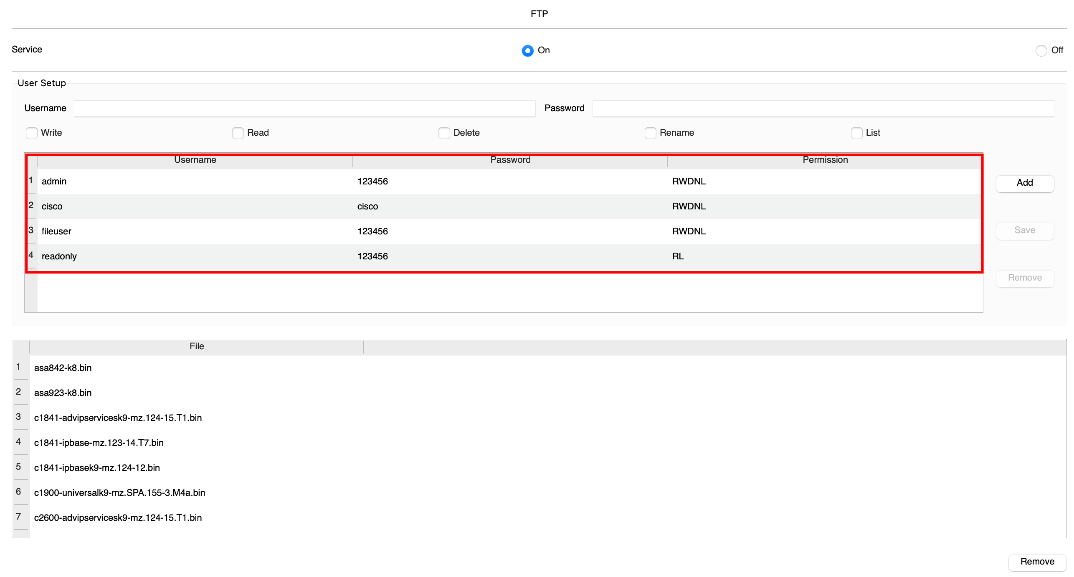
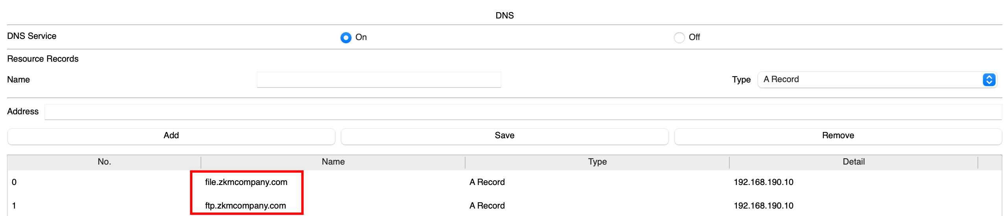
项目实施落地
文件服务实施：集中化文件存储与共享
用户权限管理
DNS服务器配置

Slide 41





项目实施落地
全面验证网络功能
▍ 测试方案：核心功能全覆盖
主备链路切换验证流程
VLAN内/间通信测试
内容：同/跨VLAN PC互Ping，验证路由功能。 结果：Ping通，时延正常，功能生效。
跨地域互通测试
内容：北京PC 访问 燕郊PC及服务器。 结果：双向Ping通，验证OSPF动态路由功能。
初始状态：流量稳定通过主链路 (Cost 10) 传输，网络运行正常。
模拟故障：手动关闭主链路接口 `G0/0`，触发故障检测机制。
应用服务测试
内容：邮件收发，文件上传下载及权限验证。 结果：无丢信，文件操作正常，权限控制有效。
主备链路切换测试
内容：手动断开主链路，观察业务状态。 结果：毫秒级切换，业务无感知中断。
自动切换：OSPF 协议迅速检测到邻居失效，路由表自动切换至备用链路 (Cost 100)。
业务验证与回切：切换期间邮件、文件等核心业务未中断；恢复主链路后，路由表自动完成回切。
▍ 关键测试工具与方法
Ping 命令
测试基础连通性与时延。
Tracert
追踪数据包的完整路由路径。
Route表
验证OSPF协议的路由学习情况。

Slide 42
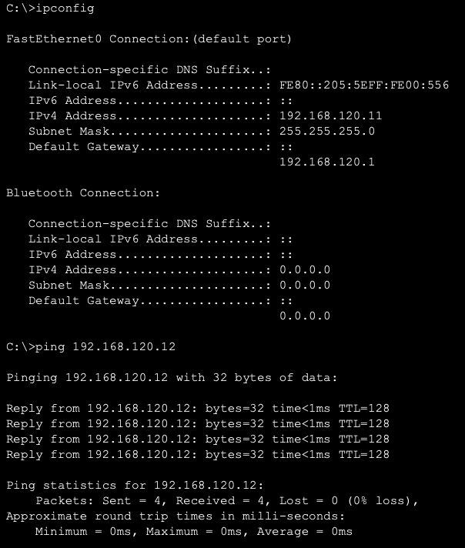
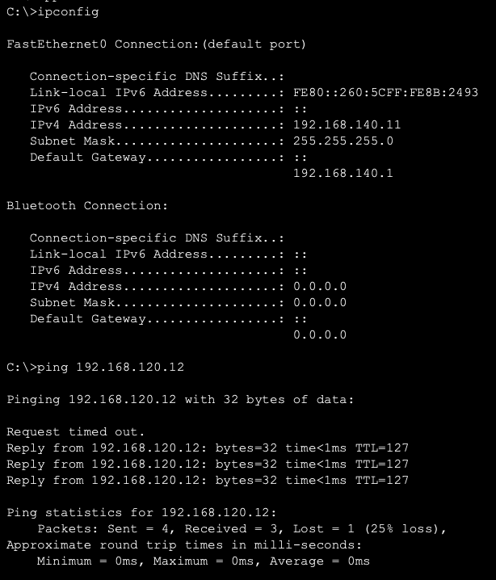
项目实施落地
VLAN内/间通信测试
同 VLAN 内PC-FIN-3 ping PC-FIN-4
VLAN 间 PC-ADM-3 ping PC-FIN-3

Slide 43
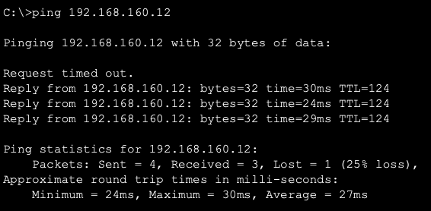
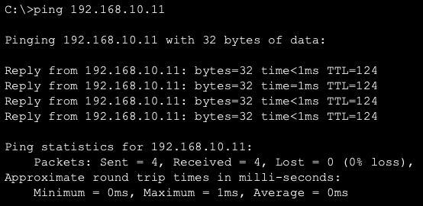
项目实施落地
跨地域互通测试
Laptop-BJ-1 ping PC-TS-2
PC-RD-4 ping PC-CEO-1

Slide 44
项目实施落地
主备链路切换测试
在北京 PC 上 Ping 燕郊服务器：
在 R-BJ 上关闭主用链路接口，模拟故障后重新测试：
正常情况下走主用链路，即经过 R-BJ 的 G0/0 和 R-YJ 的 G0/0。
到燕郊网段的路径应切换到备用链路下一跳

Slide 45
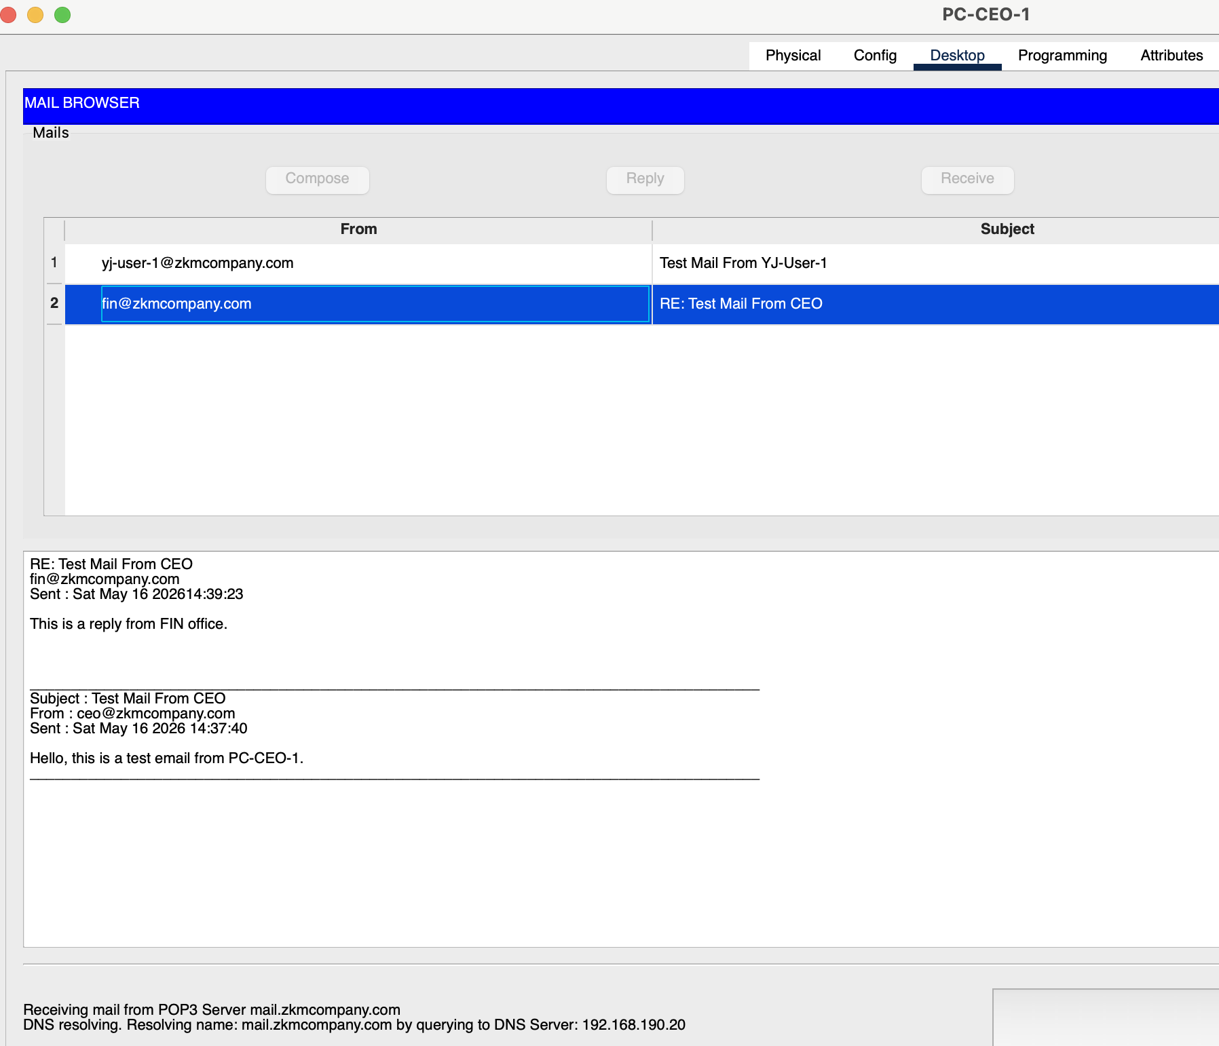
项目实施落地
应用服务测试
在 PC-CEO-1 上发送邮件给 PC-FIN-1的邮件账户
普通 PC 用户 FTP 服务连接、查看、上传

Slide 46
项目实施问题记录
记录项目实施过程中遇到的问题及解决方法
1
跨VLAN终端初次互ping失败
3
Core - SW1与R - BJ直连链路无法互通
现象为跨VLAN终端初次互ping失败，北京VLAN10无法访问VLAN20。原因为Core - SW1已配置各VLAN的SVI网关，但未开启三层交换功能，交换机只能进行二层转发，无法完成VLAN间路由。处理方法是，在Core - SW1上执行ip routing，检查各SVI接口状态为up/up；随后再次测试同区域不同VLAN互通，ping恢复正常。
现象为Core - SW1与R - BJ直连链路无法互通，10.0.1.1 ping 10.0.1.2失败。原因为Core - SW1的F0/24作为三层上联接口使用，但初始仍处于二层交换口状态，无法直接配置三层IP地址参与路由。处理方法是，在Core - SW1 F0/24下执行no switchport，配置10.0.1.1/30；R - BJ G0/2配置10.0.1.2/30，并确认双方接口no shutdown。
2
部分部门PC无法ping通本VLAN网关
4
OSPF邻居关系未建立
现象为部分部门PC无法ping通本VLAN网关，例如PC - CEO - 1无法访问192.168.10.1。原因为接入交换机上联口仍为access模式，或trunk口未允许对应VLAN通过，导致VLAN10报文无法正确上送到核心交换机。处理方法是，将接入交换机F0/24配置为trunk，并允许对应VLAN通过；终端接入口F0/1、F0/2保持access并加入部门VLAN。
现象为OSPF邻居关系未建立，R - BJ上show ip ospf neighbor看不到Core - SW1。原因为Core - SW1采用passive - interface default后，未对F0/24取消被动接口，导致该链路不发送OSPF Hello报文。处理方法是，在Core - SW1的OSPF进程下增加no passive - interface fastEthernet 0/24，保留其他终端VLAN接口为被动接口。

Slide 47
项目实施问题记录
记录项目实施过程中遇到的问题及解决方法
5
北京侧无法学习到燕郊VLAN190服务器区路由
7
关闭主用链路后，两地通信短暂中断且未切换到备用链路
现象为北京侧无法学习到燕郊VLAN190服务器区路由，访问192.168.190.10失败。原因为Core - SW2的OSPF network宣告遗漏了192.168.190.0/24，导致服务器区网段没有发布到OSPF。处理方法是，在Core - SW2 OSPF中补充network 192.168.190.0 0.0.0.255 area 0；刷新路由表后，北京侧出现OSPF路由。
现象为关闭主用链路后，两地通信短暂中断且未切换到备用链路。原因为备用链路10.0.0.4/30的接口地址或OSPF宣告不完整，导致主链路故障时没有可用备份路由。处理方法是，检查R - BJ G0/1为10.0.0.5/30、R - YJ G0/1为10.0.0.6/30，并在两端OSPF中宣告network 10.0.0.4 0.0.0.3 area 0。
6
两地互通正常，但tracert显示流量可能走备用链路
8
无线终端能关联AP，但无法访问同区域网关
现象为两地互通正常，但tracert显示流量可能走备用链路，主备链路优先级不符合设计。原因为R - BJ/R - YJ的G0/0与G0/1未设置差异化OSPF Cost，或两条链路代价接近，导致主备路径选择不明确。处理方法是，在主用链路G0/0设置ip ospf cost 10，在备用链路G0/1设置ip ospf cost 100；再次查看路由表确认下一跳优先为10.0.0.2。
现象为无线终端能关联AP，但无法访问同区域网关。原因为AP接入口VLAN配置与无线VLAN不一致，北京AP应接入VLAN60，燕郊AP应接入VLAN180；终端默认网关也需对应无线网段。处理方法是，将Core - SW1 F0/6配置为access VLAN60，将Core - SW2 F0/7配置为access VLAN180；无线终端分别配置192.168.60.1/192.168.180.1为网关。

Slide 48
故障处理案例
介绍项目中的故障处理过程

Slide 49
问题现象
故障的具体表现
跨区域访问中断
1
在XX公司企业网项目完成基础配置并进入验收测试阶段后，正常情况下北京办公室终端能够访问燕郊服务器区，说明两地基础路由和业务VLAN大体配置正确。北京终端访问燕郊File - Server（192.168.190.10）和Mail - Server（192.168.190.20）时，ping测试可以成功。但在进行主备链路切换测试时，按照验收要求关闭北京出口路由器R - BJ的G0/0主用链路接口后，北京办公室到燕郊办公室的跨区域访问立即中断。北京总经办PC、研发部PC访问燕郊服务器区出现请求超时，燕郊终端访问北京VLAN10、VLAN40终端也无法连通。
OSPF路由异常
2
进一步观察发现，主链路关闭后，R - BJ路由表中到燕郊业务网段的OSPF路由消失或未切换到备用链路下一跳10.0.0.6，导致两地流量没有按照设计走备用链路。该现象与项目“主用链路故障时备用链路接管通信”的目标不一致。

Slide 50
问题分析
分析故障产生的原因
1
网络架构与故障排查方向
2
排查结果
本项目规划中，北京与燕郊通过两台Cisco 2911路由器互联，R - BJ与R - YJ之间有两条/30点到点链路：G0/0为主用链路，网段为10.0.0.0/30；G0/1为备用链路，网段为10.0.0.4/30。主用链路OSPF Cost设计为10，备用链路OSPF Cost设计为100，因此正常情况下应走主用链路，主链路故障后应自动切换到备用链路。排查方向包括终端与服务器地址、VLAN与网关、OSPF邻居、OSPF路由、接口Cost。
北京部门VLAN使用192.168.10.0/24、192.168.20.0/24、192.168.30.0/24、192.168.40.0/24、192.168.50.0/24等网段；燕郊服务器区为VLAN190，File - Server地址为192.168.190.10，Mail - Server地址为192.168.190.20，网关为192.168.190.1。终端IP、子网掩码、默认网关与规划一致，本地VLAN间互通正常，因此初步排除终端地址和服务器区VLAN接入错误。
Core - SW1到R - BJ使用10.0.1.0/30，Core - SW2到R - YJ使用10.0.1.4/30，相关接口状态正常，且北京和燕郊本地VLAN网段均已发布到OSPF中。主链路正常时业务可以访问，说明核心交换机到出口路由器的上联链路基本正常。
R - BJ上只能看到G0/0主链路对应的OSPF邻居，G0/1备用链路没有形成邻居关系。R - YJ的OSPF配置中备用链路网段10.0.0.4/30未正确加入OSPF，或G0/1备用链路接口未配置对应的OSPF Cost，导致备用链路没有参与OSPF选路。

Slide 51
问题处理结果
故障的处理措施及验证情况
1
配置修正
2
验证结果
根据问题定位结果，对R - BJ和R - YJ的备用链路OSPF配置进行修正，确保主备两条链路都加入OSPF Area 0，并通过Cost控制主备优先级。处理时重点恢复R - YJ侧G0/1备用链路的OSPF宣告，同时检查两端接口IP地址、接口启用状态和Cost参数。
在R - BJ和R - YJ上执行show ip ospf neighbor，确认主链路和备用链路均建立OSPF邻居关系；执行show ip ospf interface brief，确认G0/0 Cost为10，G0/1 Cost为100；执行show ip route ospf，确认北京侧可以学习到燕郊VLAN120至VLAN190等网段，燕郊侧可以学习到北京VLAN10至VLAN100等网段。
主链路正常时，北京访问燕郊File - Server和Mail - Server成功，tracert路径优先经过R - BJ G0/0和R - YJ G0/0；关闭R - BJ G0/0后，OSPF重新收敛，业务流量切换至G0/1备用链路，北京终端再次ping 192.168.190.10、192.168.190.20均成功；恢复R - BJ G0/0后，由于主链路Cost更低，OSPF自动回切至主用链路。

Slide 52
项目质量检查
展示项目质量检查结果

Slide 53
项目质量检查单
项目质量检查的具体情况
01
02
03
项目实施
文档检查
检查结论
项目结果验证方面，系统运行正常，各项功能测试通过，满足项目预期目标；
项目实施按时完成，按照计划时间节点完成，无延期情况；
项目实施完全符合实施方案，实际实施过程与设计方案一致，未出现重大偏差；
项目人员遵守项目实施规范，项目成员严格遵守实施流程及安全规范，操作规范完整。
设计方案真实准确，项目设计内容真实可靠，配置及参数记录准确；
项目输出文档完整，已提交实施报告、配置文档、测试记录等全部项目资料；
项目文档按时输出，所有项目文档均在规定时间内完成并提交；
项目输出文档规范无误，文档格式统一，内容完整，无明显错误和遗漏。
经检查，项目已按照实施方案要求顺利完成，系统运行稳定，各项功能测试结果符合预期。项目实施过程规范，相关文档资料完整、准确，满足项目验收要求，同意通过本次项目质量检查。

Slide 54
测试验收
测试编号 | 测试项目 | 操作说明 | 预期结果 | 验收情况
T1 | 设备拓扑与连线校验 | 根据完成配置拓扑图检查 R-BJ、R-YJ、Core-SW1、Core-SW2、各接入交换机、AP、服务器和终端连接情况 | 所有设备连接关系与规划一致，接口状态正常，无错误连线 | √
T2 | VLAN 创建完整性验证 | 在 Core-SW1、Core-SW2 和各接入交换机上执行 show vlan brief，检查 VLAN 创建情况 | 北京侧 VLAN10、20、30、40、50、60、100 存在；燕郊侧 VLAN120、130、140、150、160、170、180、190 存在 | √
T3 | 接入端口 VLAN 划分验证 | 检查各部门 PC、服务器和 AP 接入口是否加入对应 VLAN | 各部门终端端口均为 Access 模式，并加入对应部门 VLAN；服务器接入 VLAN190；AP-BJ 接入 VLAN60，AP-YJ 接入 VLAN180 | √
T4 | Trunk 上联链路验证 | 检查接入交换机与核心交换机之间的上联端口配置 | 各接入交换机上联核心交换机的端口为 Trunk 模式，对应 VLAN 能够正常透传 | √
T5 | VLAN 网关可达性测试 | 从各部门 PC ping 本 VLAN 默认网关，例如 192.168.10.1、192.168.120.1、192.168.190.1 | 各终端均能 ping 通本 VLAN 网关，说明终端地址、网关和接入 VLAN 配置正确 | √
T6 | 本地 VLAN 间互通测试 | 在北京侧测试 VLAN10 与 VLAN20、VLAN40 等网段互通；在燕郊侧测试 VLAN120 与 VLAN150、VLAN190 等网段互通 | 北京本地各 VLAN 能够通过 Core-SW1 实现互通；燕郊本地各 VLAN 能够通过 Core-SW2 实现互通 | √
T7 | 核心交换机与出口路由器互联验证 | 在 Core-SW1 ping R-BJ G0/2 地址 10.0.1.2；在 Core-SW2 ping R-YJ G0/2 地址 10.0.1.6 | Core-SW1 与 R-BJ 三层链路正常，Core-SW2 与 R-YJ 三层链路正常 | √
测试编号 | 测试项目 | 操作说明 | 预期结果 | 验收情况
T8 | R-BJ 与 R-YJ 主备链路验证 | 分别在 R-BJ 和 R-YJ 上检查 G0/0、G0/1 接口状态，并互相 ping 对端地址 10.0.0.2、10.0.0.6 | 主用链路 10.0.0.0/30 和备用链路 10.0.0.4/30 均可达，接口状态正常 | √
T9 | OSPF 邻居关系验证 | 在 R-BJ、R-YJ、Core-SW1、Core-SW2 上执行 show ip ospf neighbor | OSPF 邻居关系正常建立，核心交换机与本地路由器、R-BJ 与 R-YJ 之间邻接状态正常 | √
T10 | OSPF 路由表完整性验证 | 在 Core-SW1、R-BJ、R-YJ、Core-SW2 上执行 show ip route 或 show ip route ospf | 北京侧能够学习到燕郊 VLAN120-190 网段，燕郊侧能够学习到北京 VLAN10-100 网段 | √
T11 | 跨区域部门互通测试 | 从北京部门 PC ping 燕郊部门 PC，例如从 192.168.10.11 ping 192.168.120.11；再从燕郊 PC ping 北京 PC | 北京与燕郊各部门之间能够正常互通，说明两地 OSPF 路由配置生效 | √
T12 | 服务器访问测试 | 从北京和燕郊各部门 PC ping File-Server：192.168.190.10，ping Mail-Server：192.168.190.20 | 北京和燕郊终端均能够访问燕郊服务器区，文件服务器和邮件服务器地址可达 | √
T13 | 无线终端接入测试 | 将北京无线终端连接 BJ-WIFI，将燕郊无线终端连接 YJ-WIFI，并测试其到网关和服务器的连通性 | 北京无线终端可接入 VLAN60，燕郊无线终端可接入 VLAN180，并能访问企业网和服务器区 | √
T14 | 主链路优先路径验证 | 在主备链路均正常时，从北京 PC 使用 tracert 192.168.190.10 查看访问燕郊服务器路径 | 正常情况下流量优先经过 R-BJ G0/0 → R-YJ G0/0 主用链路，下一跳为 10.0.0.2 | √
测试编号 | 测试项目 | 操作说明 | 预期结果 | 验收情况
T15 | 主用链路故障切换测试 | 在 R-BJ 上关闭 G0/0 主用链路：shutdown，然后从北京 PC ping 192.168.190.10 并查看路由表 | 主用链路断开后，业务流量自动切换至 R-BJ G0/1 → R-YJ G0/1 备用链路，服务器访问不中断或短暂中断后恢复 | √
T16 | 备用链路路由验证 | 主用链路关闭后，在 R-BJ 上执行 show ip route ospf，检查到燕郊网段的下一跳 | 到燕郊业务网段和服务器区网段的路由切换到备用链路下一跳 10.0.0.6 | √
T17 | 主链路恢复回切测试 | 在 R-BJ 上恢复 G0/0：no shutdown，等待 OSPF 收敛后再次查看路由表和 tracert 路径 | 主链路恢复后，由于 Cost 更低，流量自动回切至主用链路，路径重新经过 10.0.0.2 | √
T18 | OSPF Cost 配置验证 | 在 R-BJ、R-YJ 上执行 show ip ospf interface brief，检查 G0/0、G0/1 的 Cost | 主用链路 G0/0 Cost 为 10，备用链路 G0/1 Cost 为 100，符合链路优先级规划 | √
T19 | 地址规划一致性校验 | 对照地址规划表检查各 VLAN 网关、服务器地址、三层互联链路地址和终端地址 | 所有接口地址、VLAN 网关、服务器地址与地址规划表一致，无地址冲突 | √
T20 | 配置保存与文档一致性检查 | 检查设备配置是否保存，并核对配置文件、地址规划表、VLAN 表、测试截图和报告内容 | 配置与文档一致，项目资料完整，可用于最终验收和汇报 | √

Slide 55
谢谢观看

